Slide 1
Методика подготовки и практика проведения интегрированного урока
Работа выполнена учителями ГБОУ
школы № 423 Кронштадтского района Санкт-Петербурга.
Учитель биологии – Копосова Т.Б.
Учитель физики – Щемелева Н.В.

Slide 2
Интегрирование:
по форме – это технология, позволяющая решить проблему разобщённости предметов, что даёт возможность:
устанавливать связи между понятиями и определять их практическую направленность;
-исключить повторы в учебных дисциплинах;
-углубить изучение материала без дополнительных временных затрат;
. повышение мотивации учебной деятельности, за счет
нестандартной формы урока.
положительная динамика метапредметных
компетентностей.
-повысить творческий потенциал обучающихся;
-расширить информационную ёмкость урока, интенсивность.

Slide 3
Формы интегрирования:
Интегрированный курс, объединяющий многочисленные предметы, предусмотренные учебными планами общеобразовательного учреждения.
Интегрированный урок - наиболее эффективная форма обучения, так как изучаемый предметный материал тут же находит практическое применение при изучении других предметов.
Интегрированный фрагмент урока - использование интеграции не на всем уроке, а только на каком-либо этапе.

Slide 4
Типы интегрированных уроков
1. урок формирования новых знаний
2. урок обучения умениям и навыкам
3. применение знаний на практике
4. урок повторения,
систематизации и обобщения знаний, закрепления
умений
5. урок контроля и проверки знаний и умений

Slide 5
Формы уроков
урок-лекция;
урок-путешествие;
урок-экспедиция;
урок-исследование;
урок-инсценировка;
учебная конференция;
урок-экскурсия;
мультимедиа- урок;
проблемный урок; повторительно-обобщающий урок;
диспут;
игра (КВН, Счастливый случай, Поле чудес, конкурс, викторина);
театрализованный урок (урок-суд);
урок-совершенствование;
заключительная конференция;

Slide 6
подготовительный
заключительный
основной
Этапы подготовки и проведения интегрированных уроков

Slide 7
I Подготовительный этап
Определяются цели и задачи урока, обосновывается необходимость интеграции с другими школьными предметами
Составляется план -конспект урока
Обучающиеся подбирают дополнительную литературу, иллюстрации, аудио - и видеоматериалы, готовят презентации по конкретному вопросу данной темы, получают индивидуальные задания.

Slide 8
II Основной этап
организация и проведение урока в рамках предложенных типов
урок - игра,
урок с элементами анализа и сопоставления различных источников информации,
урок -решение проблемных ситуаций,
урок -размышление,
урок -дискуссия, урок -конференция, урок -презентация, урок -портрет, урок -экскурсия)

Slide 9
III Заключительный этап
Учитель совместно с обучающимися подводит итоги урока.
Намечает вопросы для дальнейшей самостоятельной работы по изученной теме.
Организует обмен мнениями участников о возможности проведения интегрированных уроков в дальнейшем.

Slide 10
Интегрированный урок (физика + астрономия + биология) по теме "Научная конференция "Возникновение жизни на Земле"
Цель:
Познакомить учащихся с теорией «большого взрыва», возникновения звёзд и образованием тяжёлых химических элементов.
Познакомить учащихся с разными теориями и гипотезами происхождения жизни.
Познакомить учащихся с теорией Опарина.

Slide 11
Оборудование: Портрет Опарина А. И., таблицы по астрономии,
«Возникновение жизни на Земле», кинофрагменты: «Гипотеза
панспермии», «Зарождение жизни на Земле», «Начало
Вселенной» (использованы фрагменты из фильмов Клода
Джереми Тернера «Космос»), бейджики, ватман.

Slide 12
Подготовка к уроку:
Учащиеся разбиваются на 4 группы: журналисты, астробиологи (сторонники гипотезы панспермии и вечности жизни), философы-идеалисты (сторонники креационизма), биохимики (сторонники биохимической эволюции)
Журналисты по ходу урока готовят выпуск газеты «Научный вестник» (заранее пишется заголовок, докладчики отдают журналистам доклады после их прочтения и журналисты вклеивают их в газету).
Сторонники разных гипотез готовят доклады по соответствующим темам и фрагменты презентаций.
Урок ведут два учителя – физик и биолог, которые представляют учащимся теории «большого взрыва» и теорию Опарина.

Slide 13
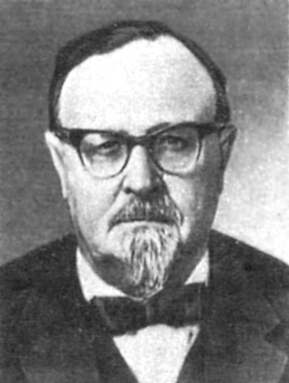
Опарин А.И.

Slide 14
`

Slide 15
Интегрированный урок физики и биологии на тему : «Понятие о реактивном движении и реактивное движение в живой природе»

Slide 16
Цели урока:
дать понятие о реактивном движении; показать практическое применение закона сохранения импульса, реактивного движения для объяснения явлений в природе и технике

Slide 17
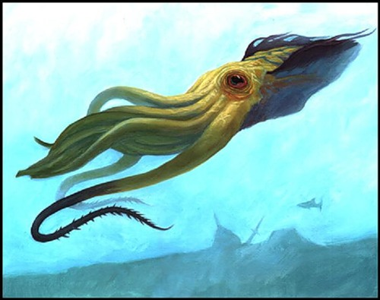
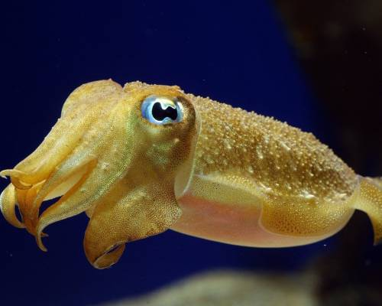
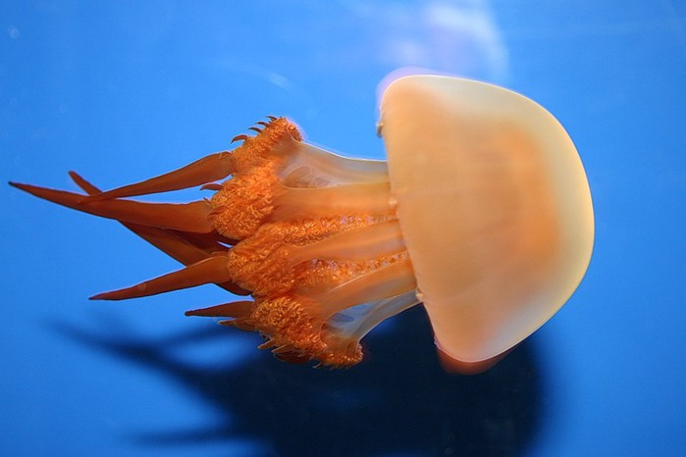
Учитель биологии: Принцип реактивного движения встречается и в природе, например при движении некоторых насекомых и животных.Реактивное движение, используемое ныне в самолетах, ракетах и космических снарядах, свойственно осьминогам, кальмарам, каракатицам, медузам – все они, без исключения, используют для плавания реакцию (отдачу) выбрасываемой струи воды.
медуза
каракатица
кальмар

Slide 18
Учитель физики: Я однажды читала в интернете, что инженеры уже создали двигатель, подобный двигателю кальмара. Его называют водометом. В нем вода засасывается в камеру. А затем выбрасывается из нее через сопло; судно движется в сторону, противоположную направлению выброса струи. Вода засасывается при помощи обычного бензинового или дизельного двигателя. Почему же двигатель кальмара по-прежнему привлекает внимание инженеров, является объектом тщательных исследований биоников?

Slide 19
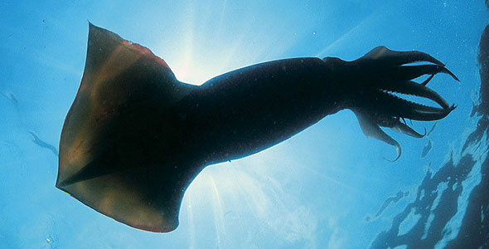
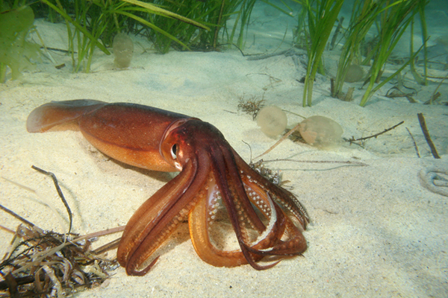
Учитель биологии: У кальмара засасывание воды и ее выбрасывание происходит за счет сокращения мышц, возбуждаемых нервами. Чтобы увеличить скорость движения, т.е. число реактивных импульсов в единицу времени, необходима повышенная проводимость нервов, которой обладают кальмары вследствие большого диаметра нервов.Известно, что у кальмара самые крупные в животном мире нервные волокна (диаметр 1 мм) они проводят возбуждение со скоростью 25 м/с. Этим объясняется большая скорость движения кальмаров (до 70 км/ч).

Slide 20
Интегрированный фрагмент урока по теме:
«Строение и функции клеточной мембраны»

Slide 21
Функции клеточной мембраны
барьерная
транспортная
матричная
механическая
энергетическая
рецепторная
ферментативная
обеспечение проведения нервных импульсов
маркировка клетки

Slide 24
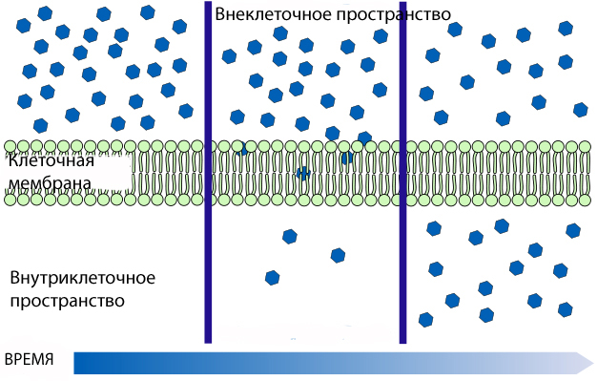

Slide 25
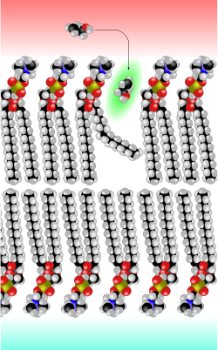

Slide 27
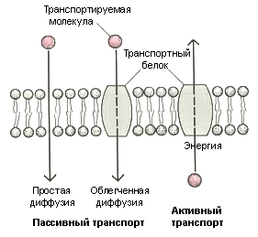

Slide 28
Выводы:
Плюсы | Минусы
повышается творческий потенциал обучающихся; устанавливаются связи между понятиями и определяется их практическая направленность; углубляется изучение материала без дополнительных временных затрат; 4. повышается мотивации учебной деятельности, за счет нестандартной формы урока. 5. развивает метапредметную компетентность. | подготовительный этап требует дополнительных временных затрат: проблемы с расписанием; совместимость личностных качеств учителей, ведущих интегрированный урок;

Slide 29
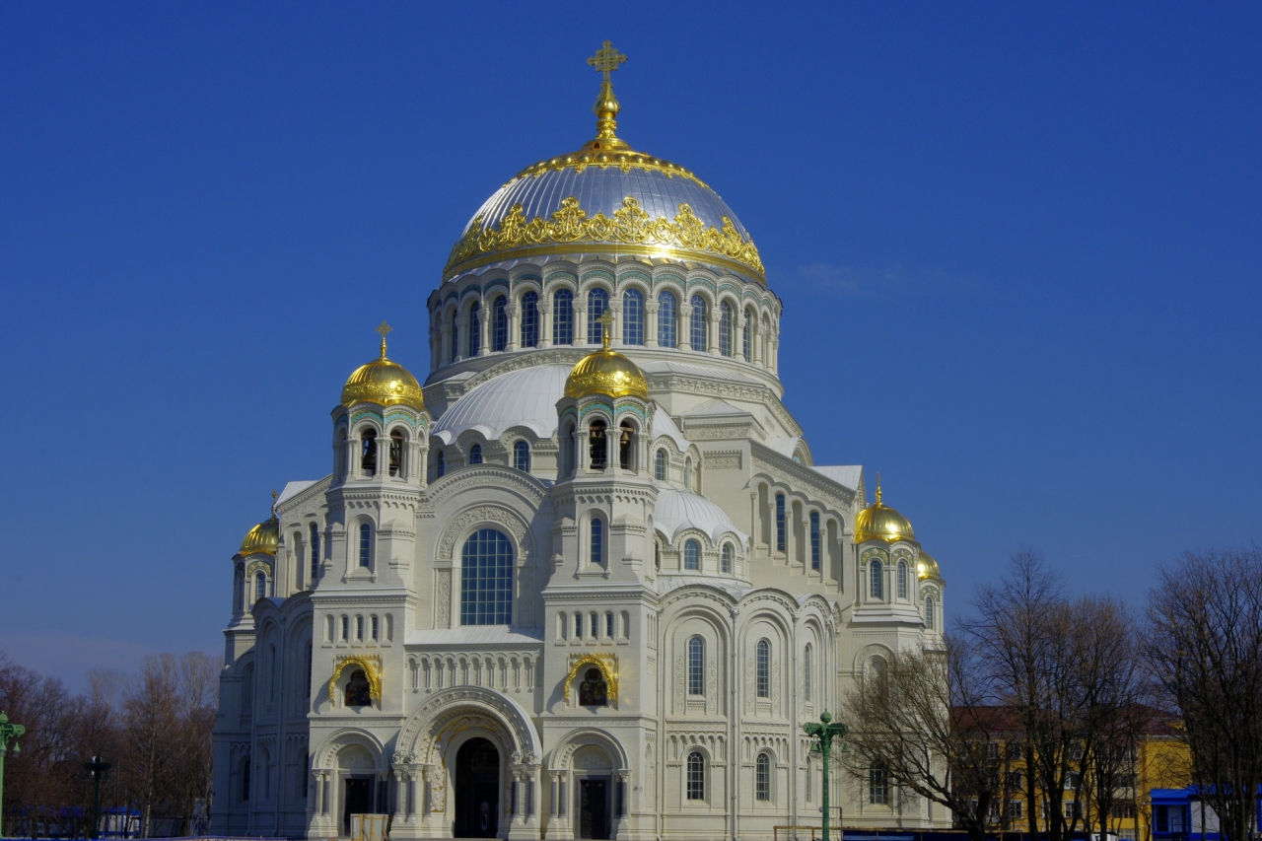
Спасибо за внимание.
Приезжайте к нам в Кронштадт!

